Slide 1
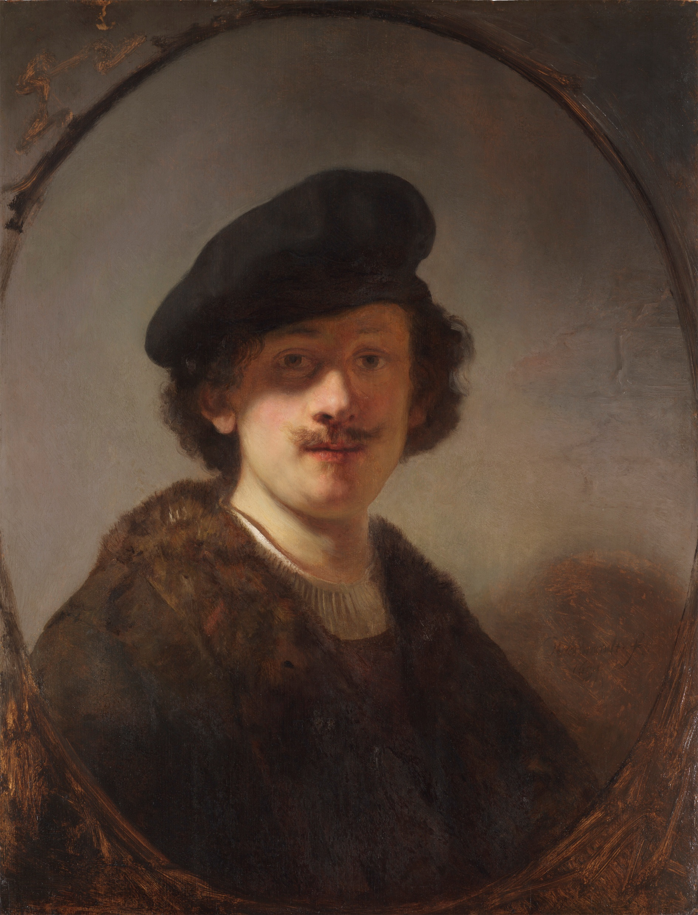


Van Rembrandt
tot Vermeer
Jullie komen binnenkort met de hele klas naar H’ART Museum
Om alvast voor te bereiden voor jullie bezoek volgt hier een leuke les met een quiz

Slide 2
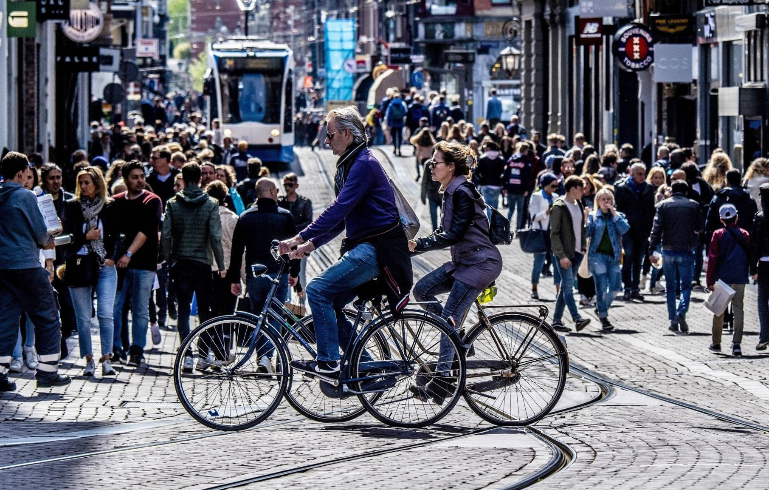
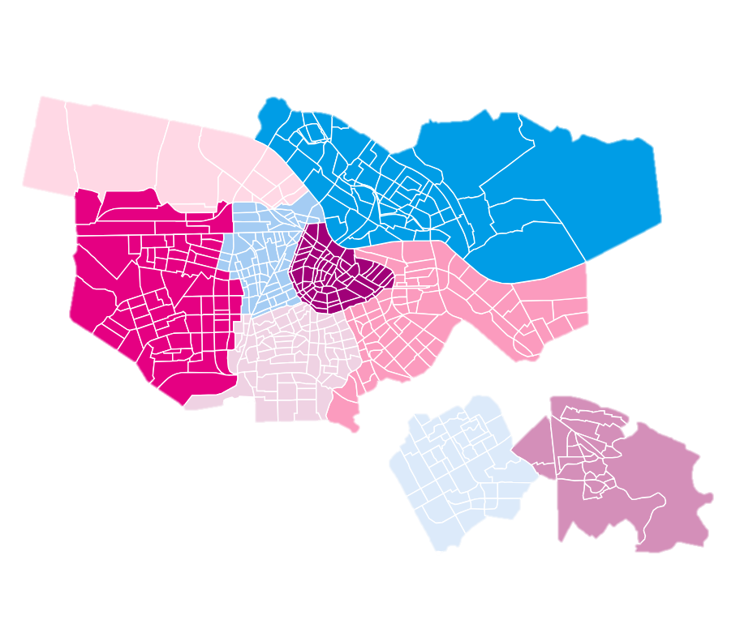
Terug in de tijd
Dit is een kaart van hoe Amsterdam er nu uitziet
Kan je aanwijzen op de kaart waar jullie school staat?

Slide 3
Terug in de tijd
Vroeger was de stad veel kleiner, kijk maar!

Slide 4
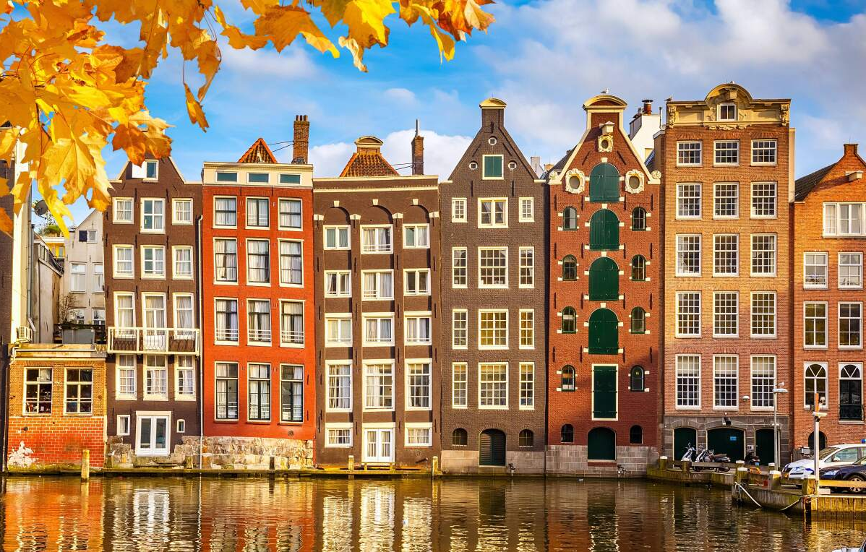
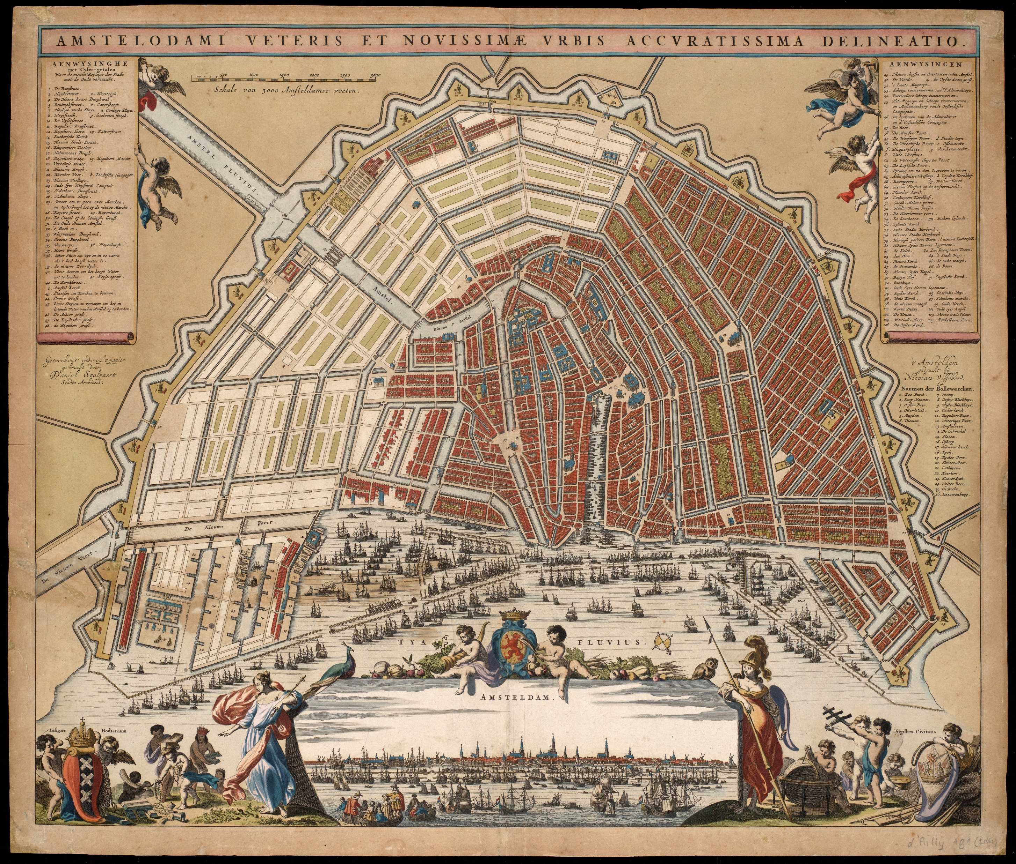
Terug in de tijd
Zo zag de stad er van boven vroeger uit, in de tijd van Rembrandt, wel 400 jaar geleden

Slide 5
Terug in de tijd
De schilderijen die je gaat zien in het museum, zijn dus ook al meer dan 400 jaar oud!

Slide 6
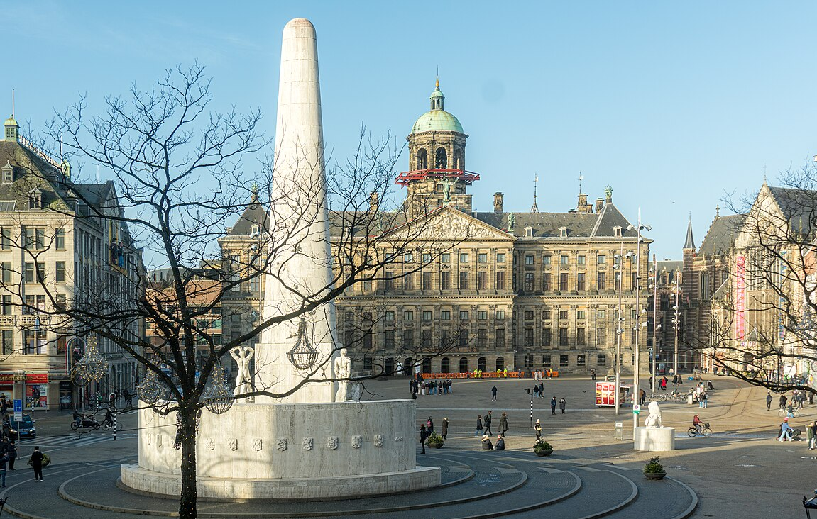
De mensen in de stad
Dit is hoe de Dam er vandaag de dag uitziet

Slide 7
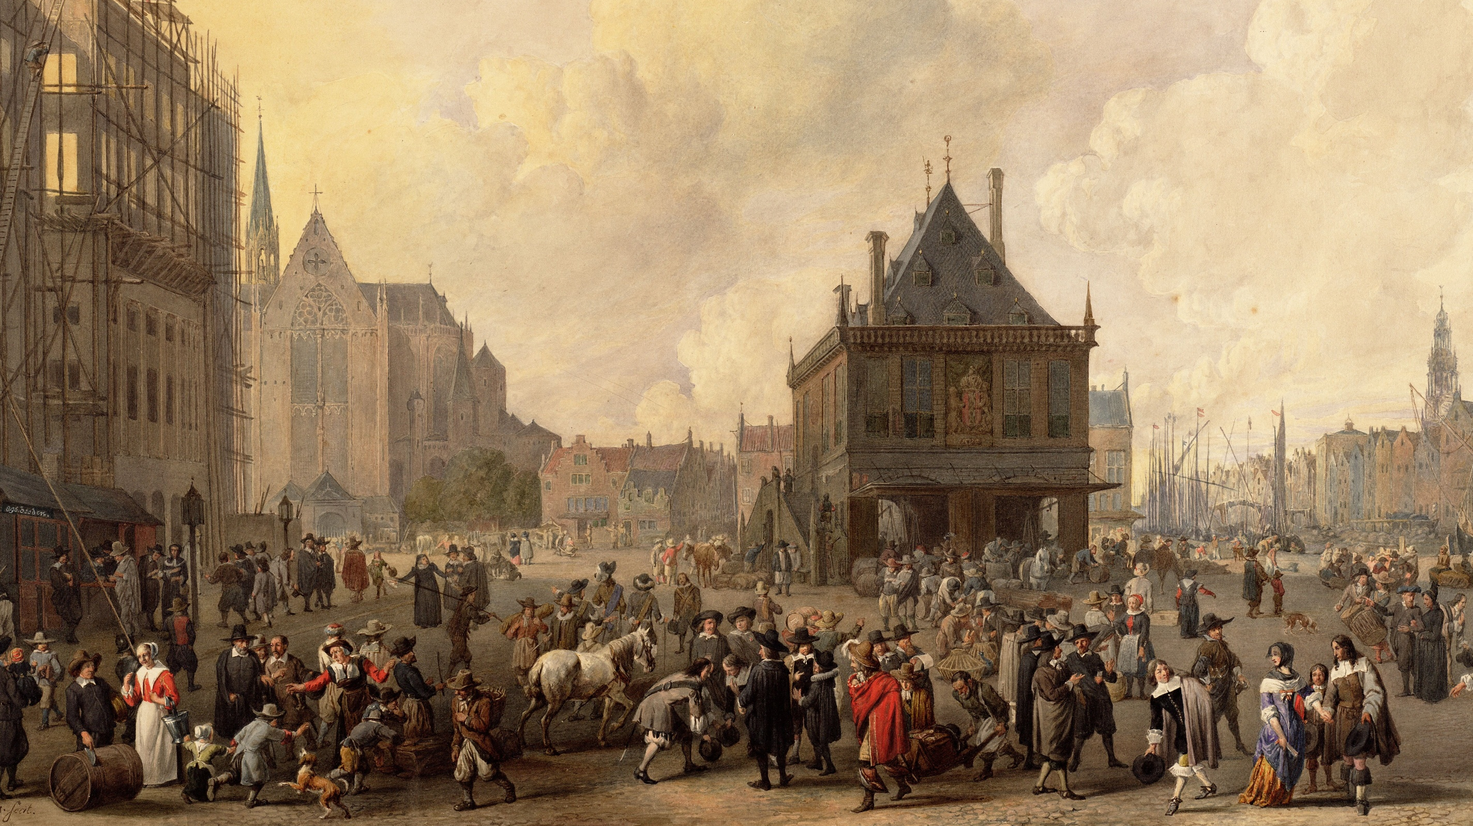
De mensen in de stad
En dit is de Dam 400 jaar geleden
Het was druk in de stad en je vond er allemaal verschillende mensen. Wie zie jij allemaal hier op de Dam staan?

Slide 8
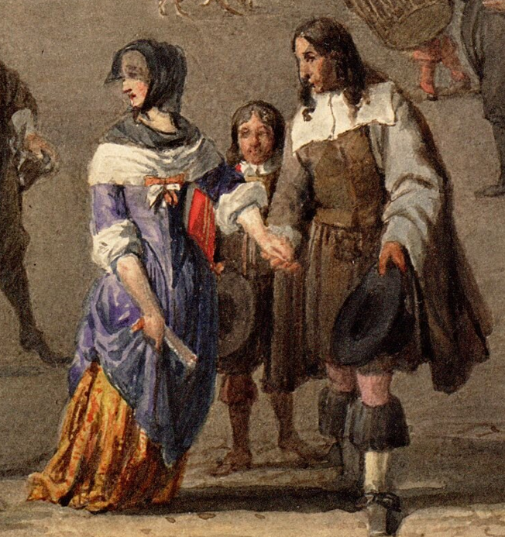
De mensen in de stad
Wie zijn dit bijvoorbeeld?

Slide 9
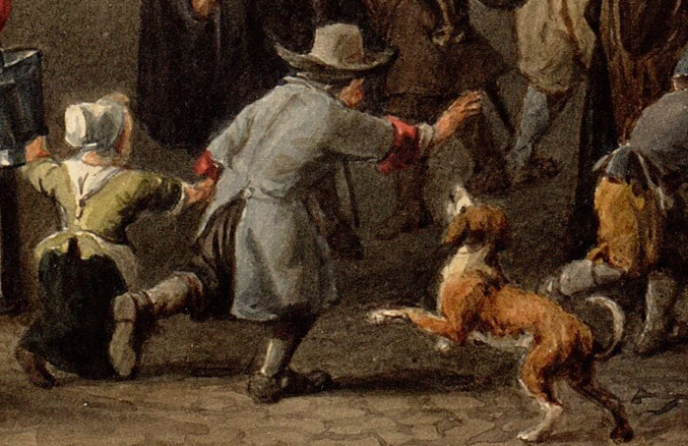
De mensen in de stad
En wat gebeurt hier allemaal?

Slide 10
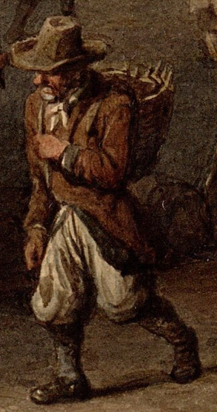
De mensen in de stad
En wat komt deze boer verkopen in de stad, denk je?

Slide 11
De mensen in de stad
Niemand was hetzelfde en de verschillen waren groot
Er waren bijvoorbeeld grote verschillen tussen arm en rijk

Slide 12
De mensen in de stad
Veel Amsterdammers werden rijk door de VOC, een bedrijf dat handel voerde met andere landen in de wereld
Dit wordt ook wel een zwarte bladzijde genoemd in onze geschiedenis, omdat er ook gehandeld werd in tot slaaf gemaakten

Slide 13
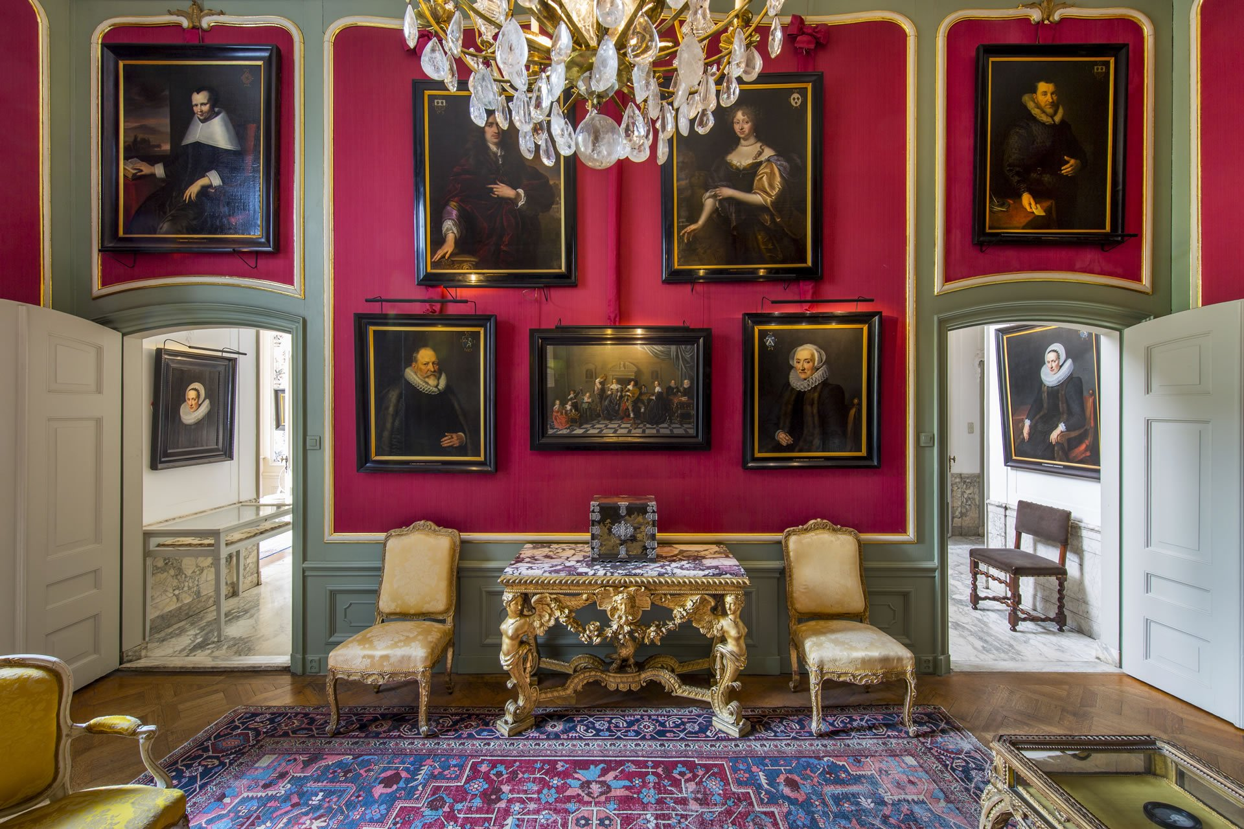
Portretten in huis
De rijkere Amsterdammers wilden graag laten zien hoeveel geld ze hadden
Dat deden ze door schilderijen van zichzelf en de familie op te hangen in luxe huizen

Slide 14
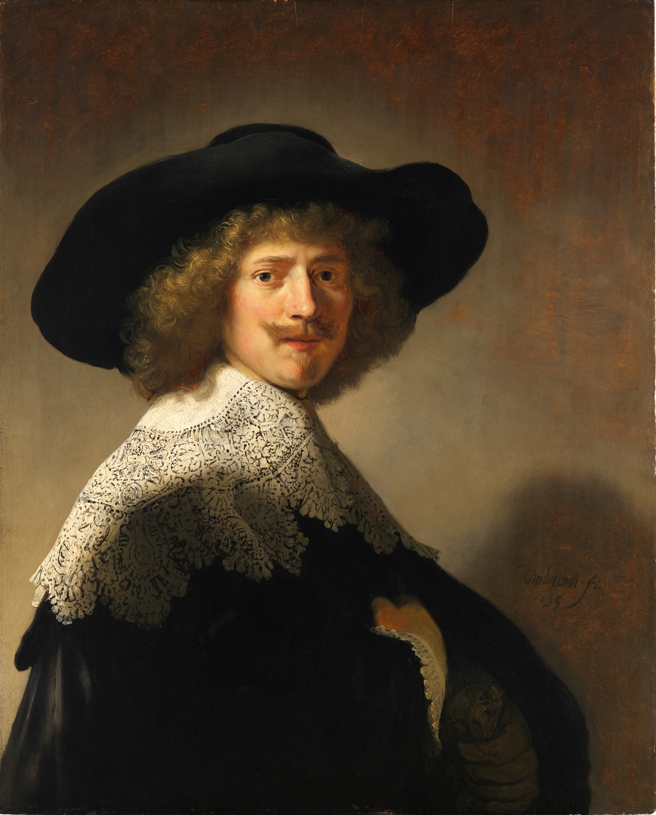
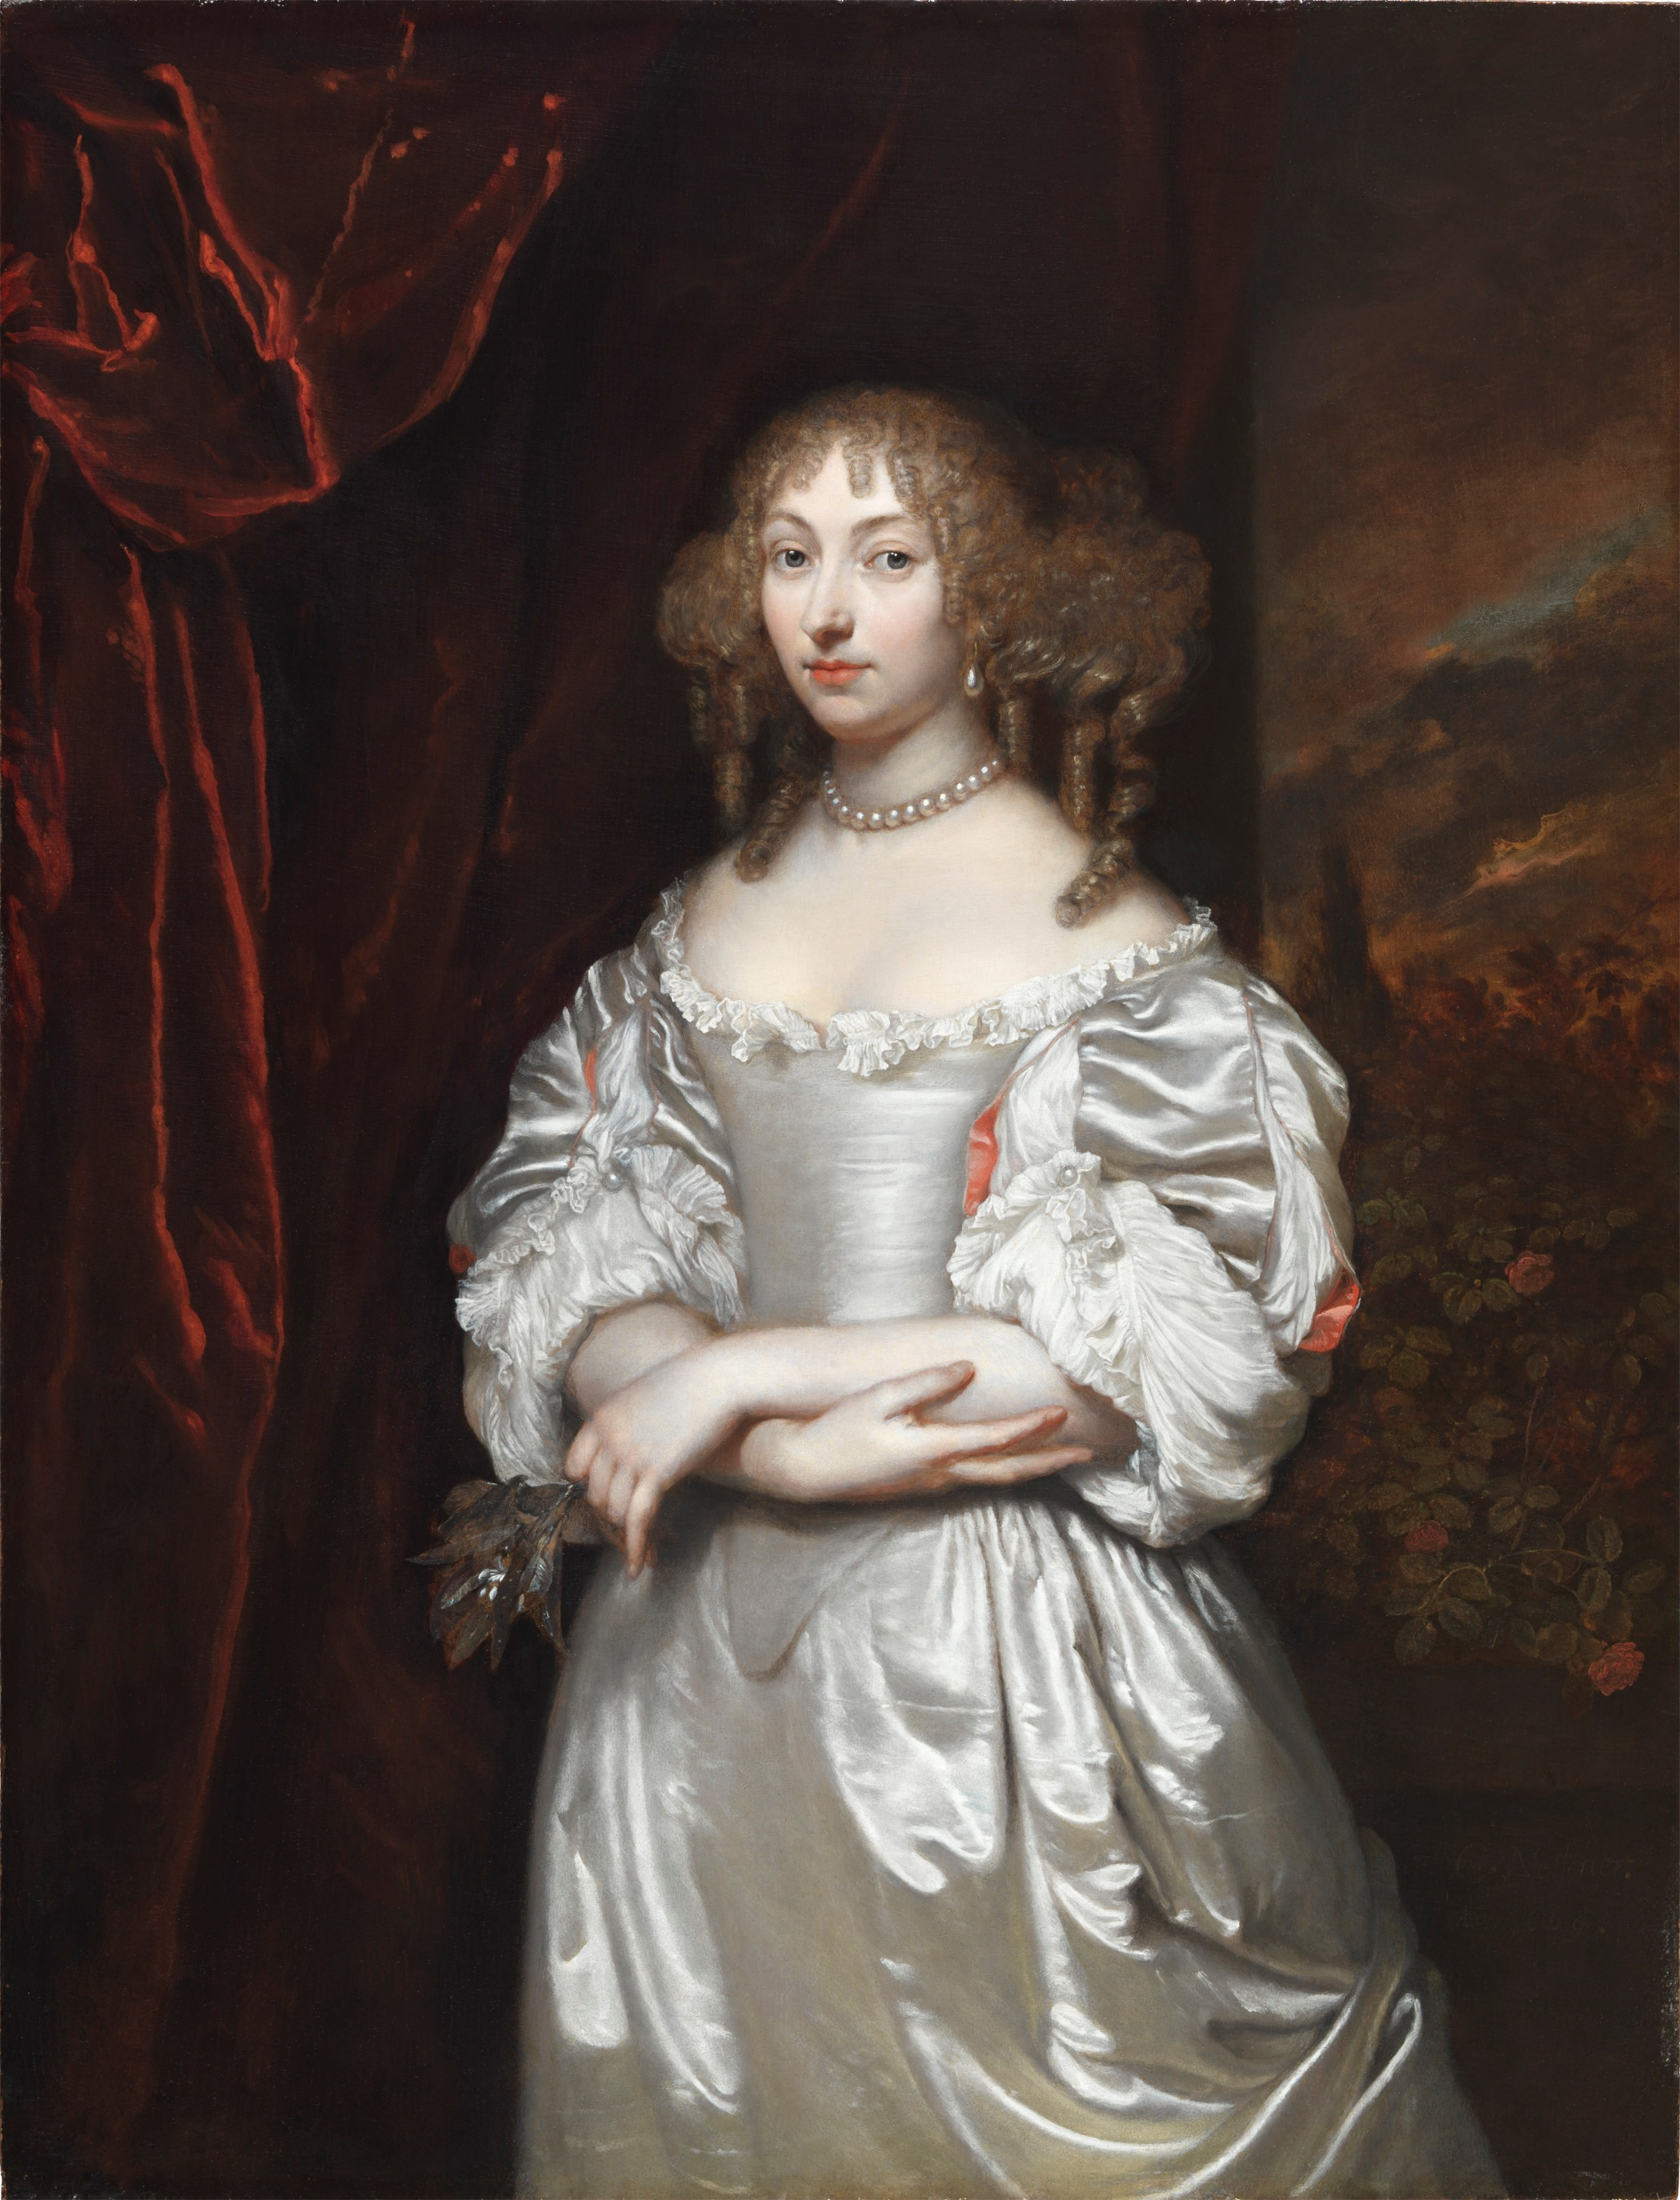
Portretten in huis
Deze schilderijen noem je portretten
Zoals dit portret van een deftige man
Of dit portret van een jonge vrouw

Slide 15
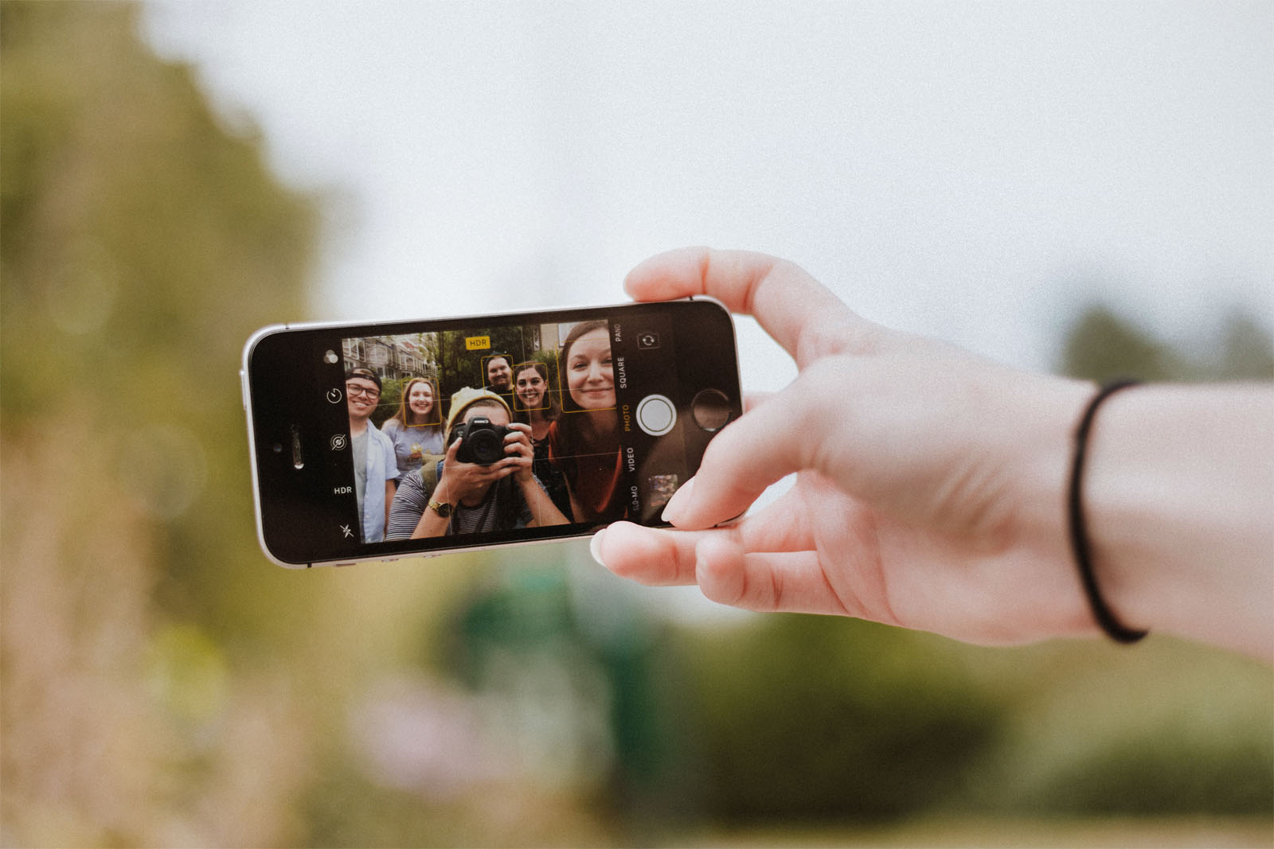
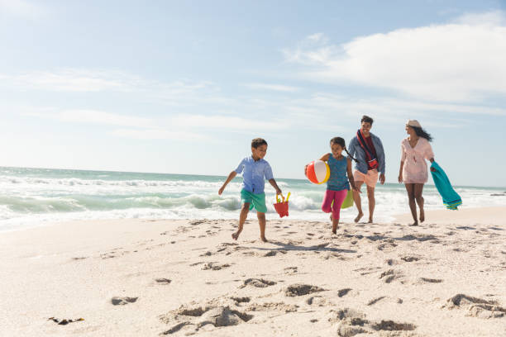
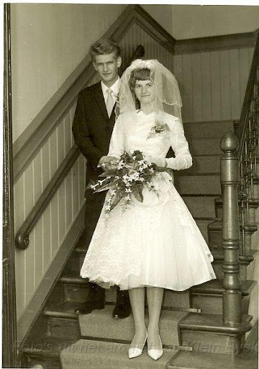
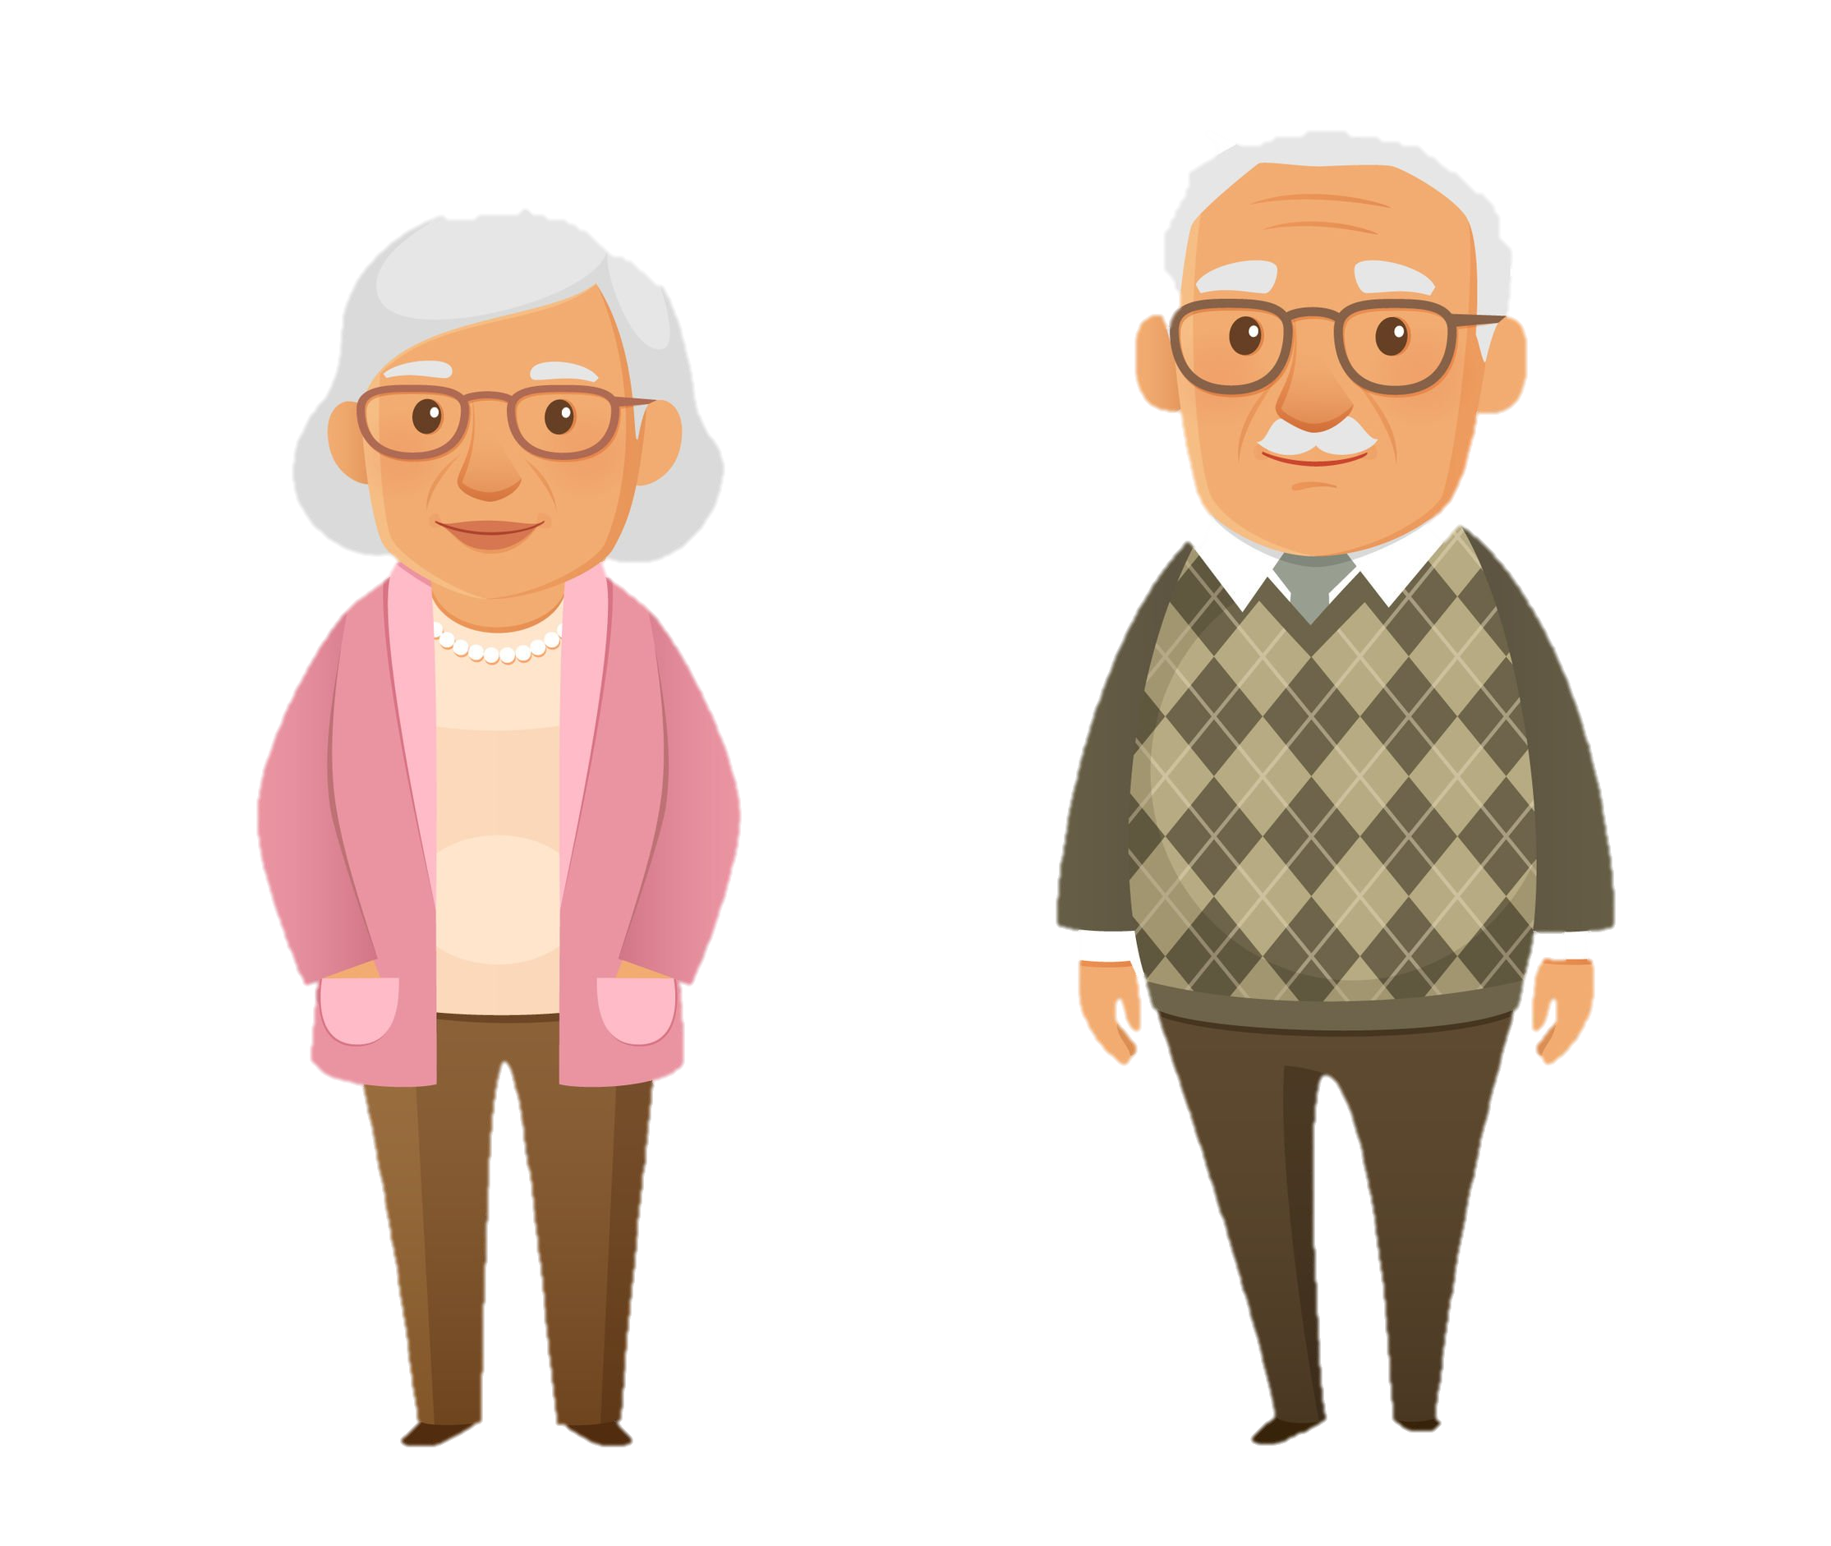
Heb jij foto’s in je huis hangen?
Heb je thuis ook foto’s van je familie hangen?
Misschien van een vakantie?
Of een oude trouwfoto?
Of van je opa of oma?

Slide 16
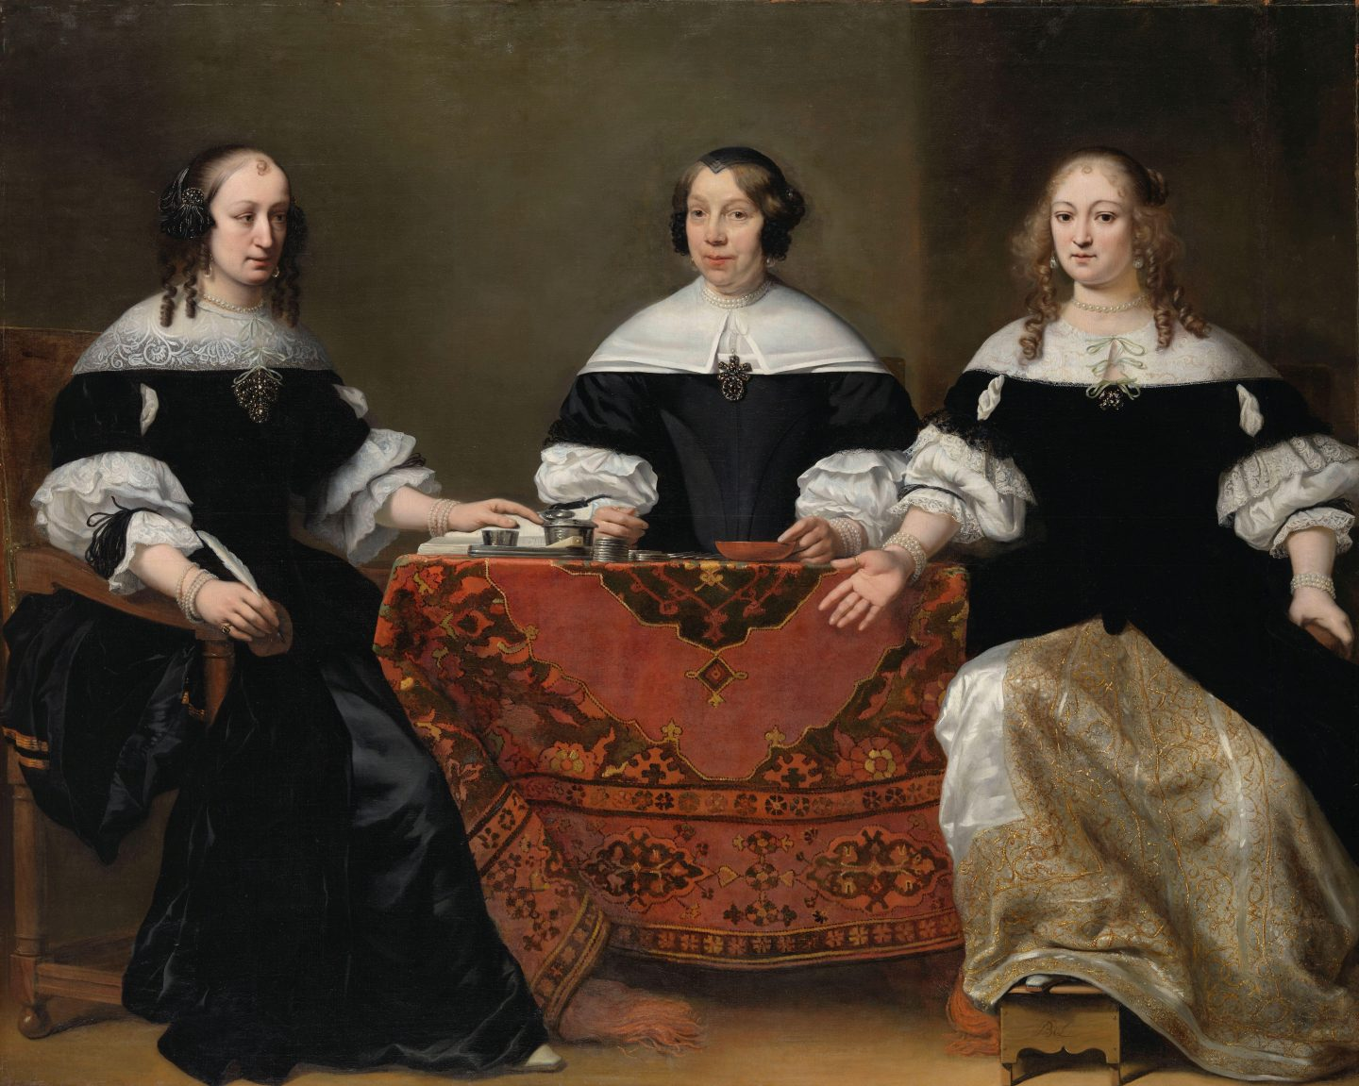
Een portret is nog wel iets anders dan een foto
Voordat de fotografie bestond, moest de schilder heel goed kijken voor hij je perfect na kon schilderen
Je moest dus heel lang stilzitten en model staan voor de schilder

Slide 17
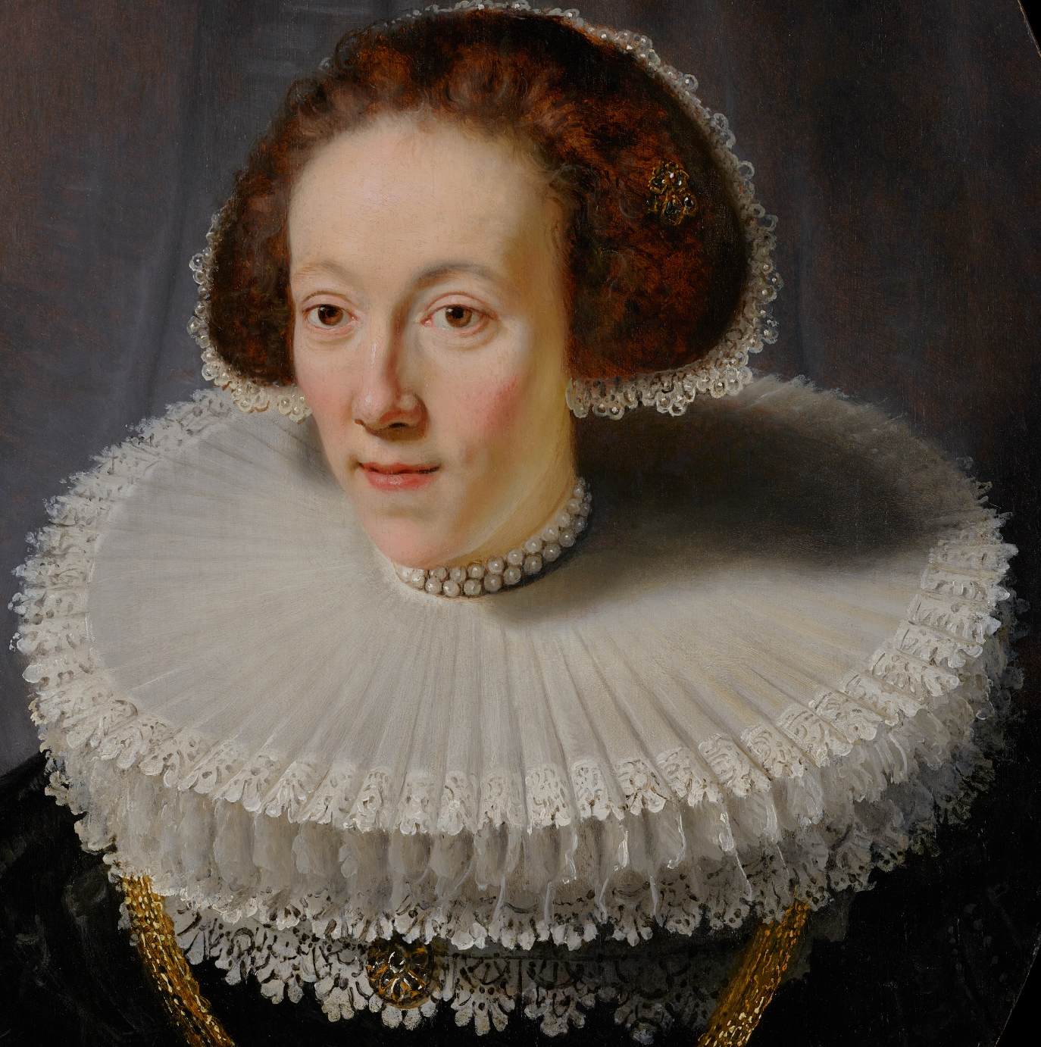
Een portret is nog wel iets anders dan een foto
De rijkere Amsterdammers lieten zien hoe rijk ze waren en hoeveel stijl ze hadden door de mooiste en grootste kragen aan te trekken!

Slide 18
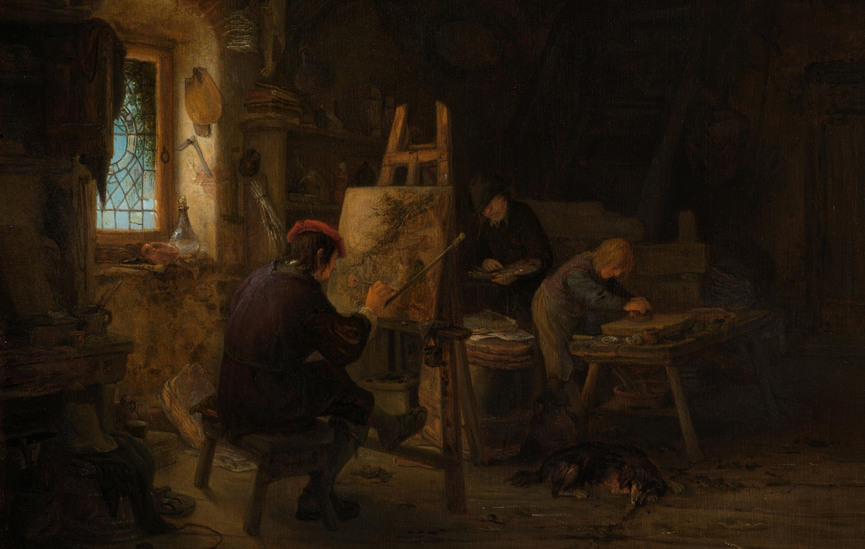
Wie maakte deze portretten?
In de stad woonden veel schilders, die de opdracht kregen om een portret te schilderen
Veel tieners gingen in de leer bij een meesterschilder en leerden zo het vak. Want als je écht goed kon schilderen, kon je best veel geld verdienen!

Slide 19
Wie maakte deze portretten?
Welke schilders ken jij allemaal?
Een van de bekendste schilders uit die tijd is Rembrandt van Rijn

Slide 20
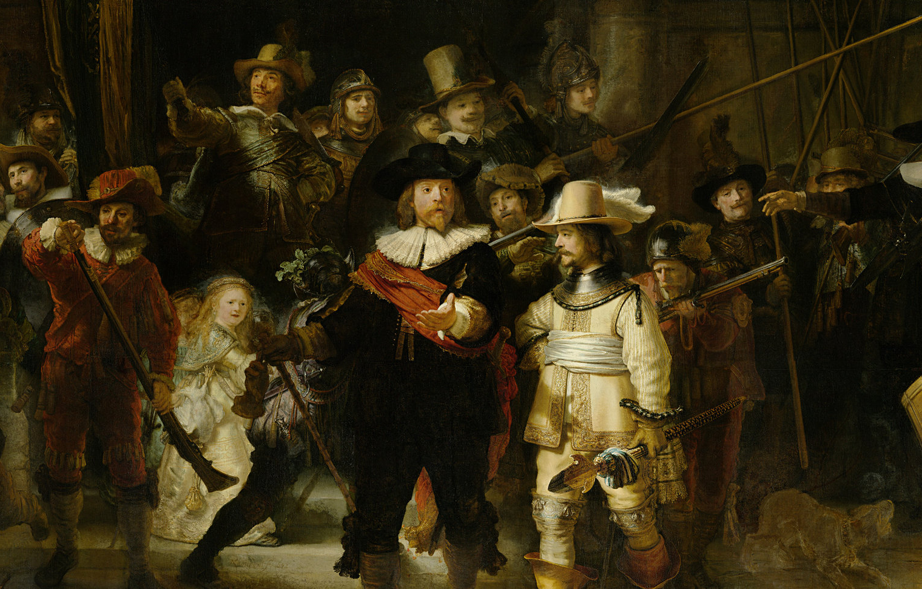
Rembrandt van Rijn
Ken je dit schilderij? Het hangt in het Rijksmuseum
Schilderijen van Rembrandt zijn heel zeldzaam, en heel kostbaar
De Nachtwacht, zoals dit schilderij heet, kost bijna hetzelfde als 2 miljoen iPhones!

Slide 21
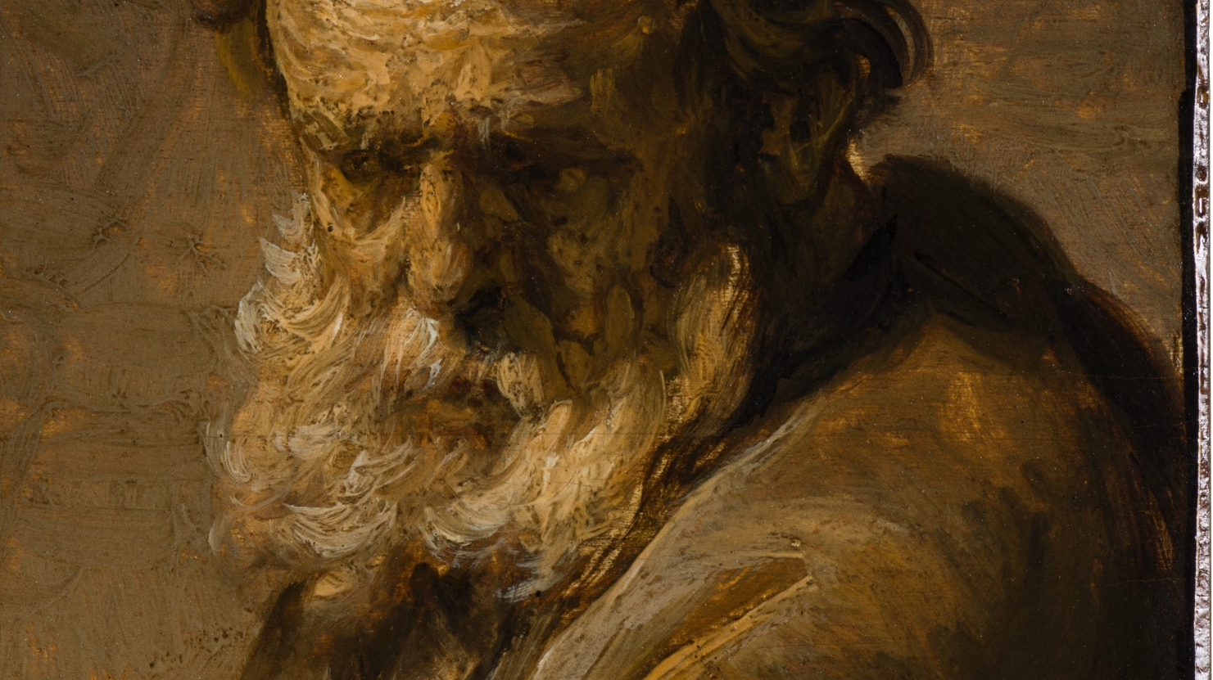
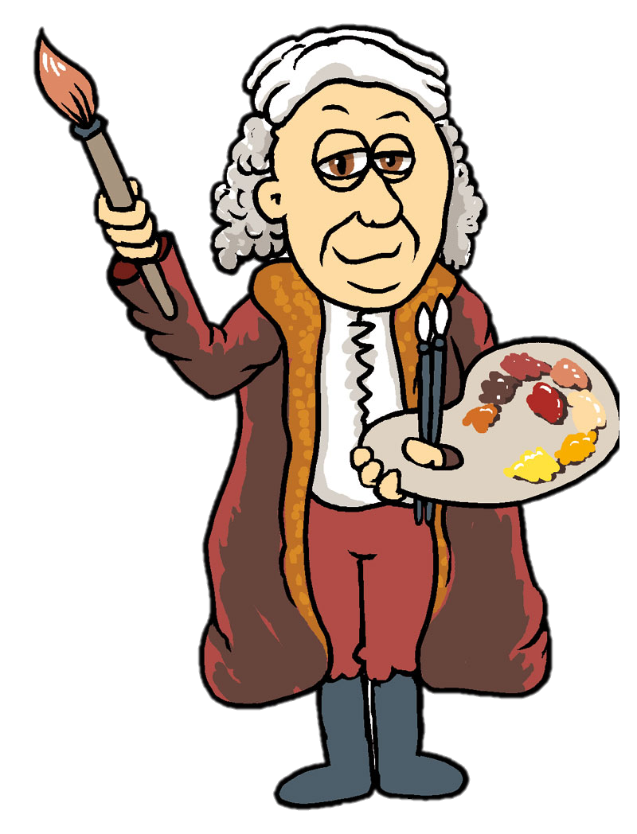
Rembrandt van Rijn
Heel veel mensen kennen Rembrandt en vinden hem geweldig. Maar hoe komt dat nou?
Waarom is hij zo bekend?
Eigenlijk komt het doordat Rembrandt al schilderde zoals ze 200 jaar later pas gingen doen. Hij was eigenlijk zijn tijd vooruit: dat betekent dat hij een nieuw stijl van schilderen had.

Slide 22

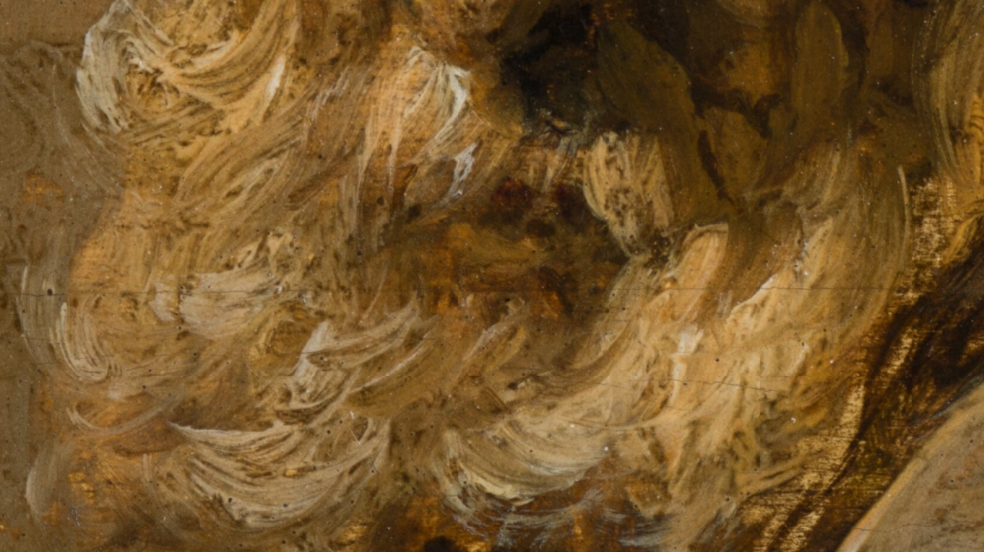
Rembrandt van Rijn
Van de verte ziet een Rembrandt er scherp uit, maar hoe dichterbij je komt, hoe duidelijker je de dikke klodders verf ziet
Kan je de verfstreken zien?

Slide 23
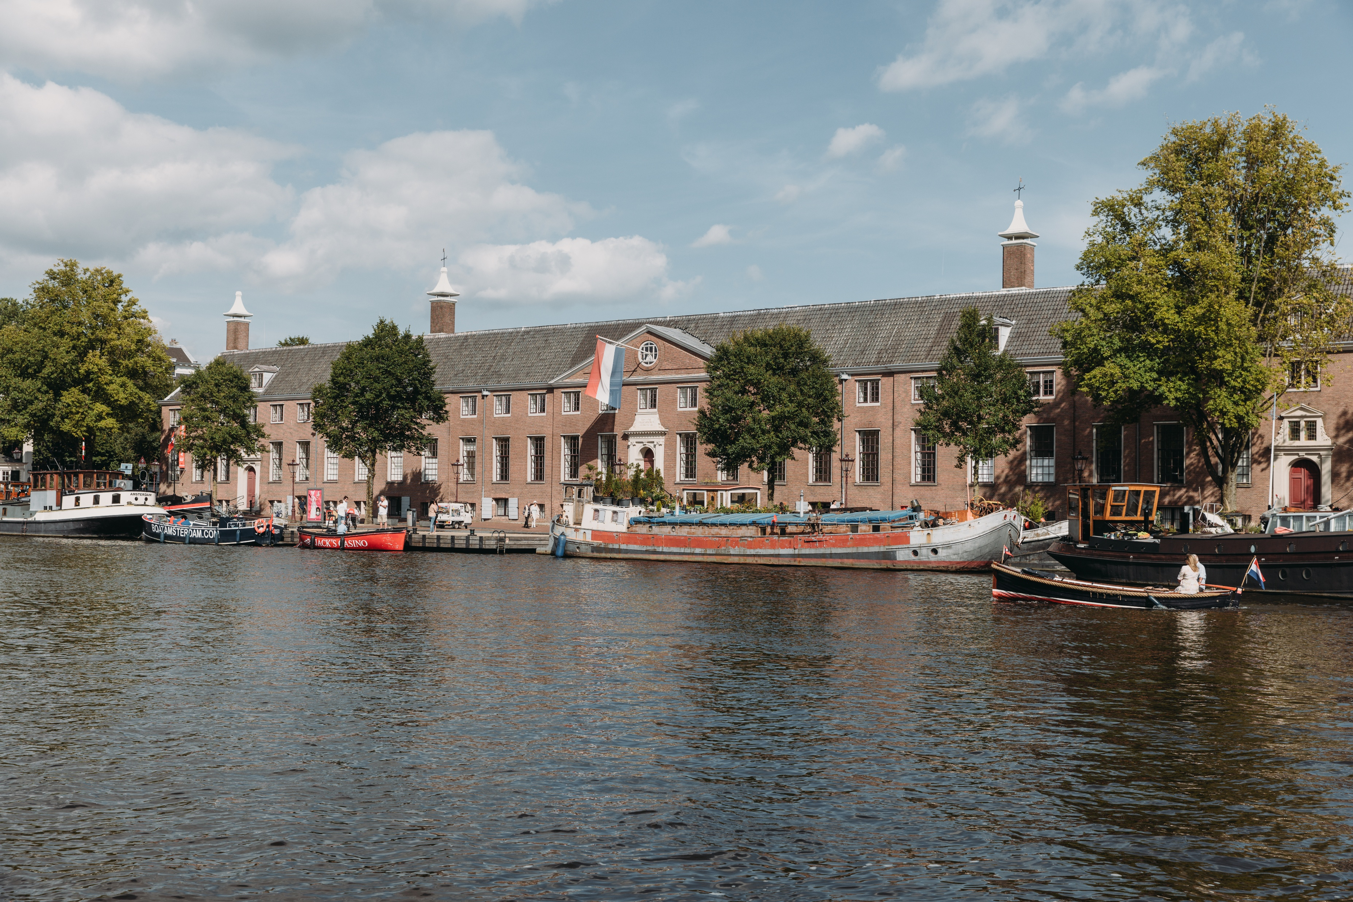
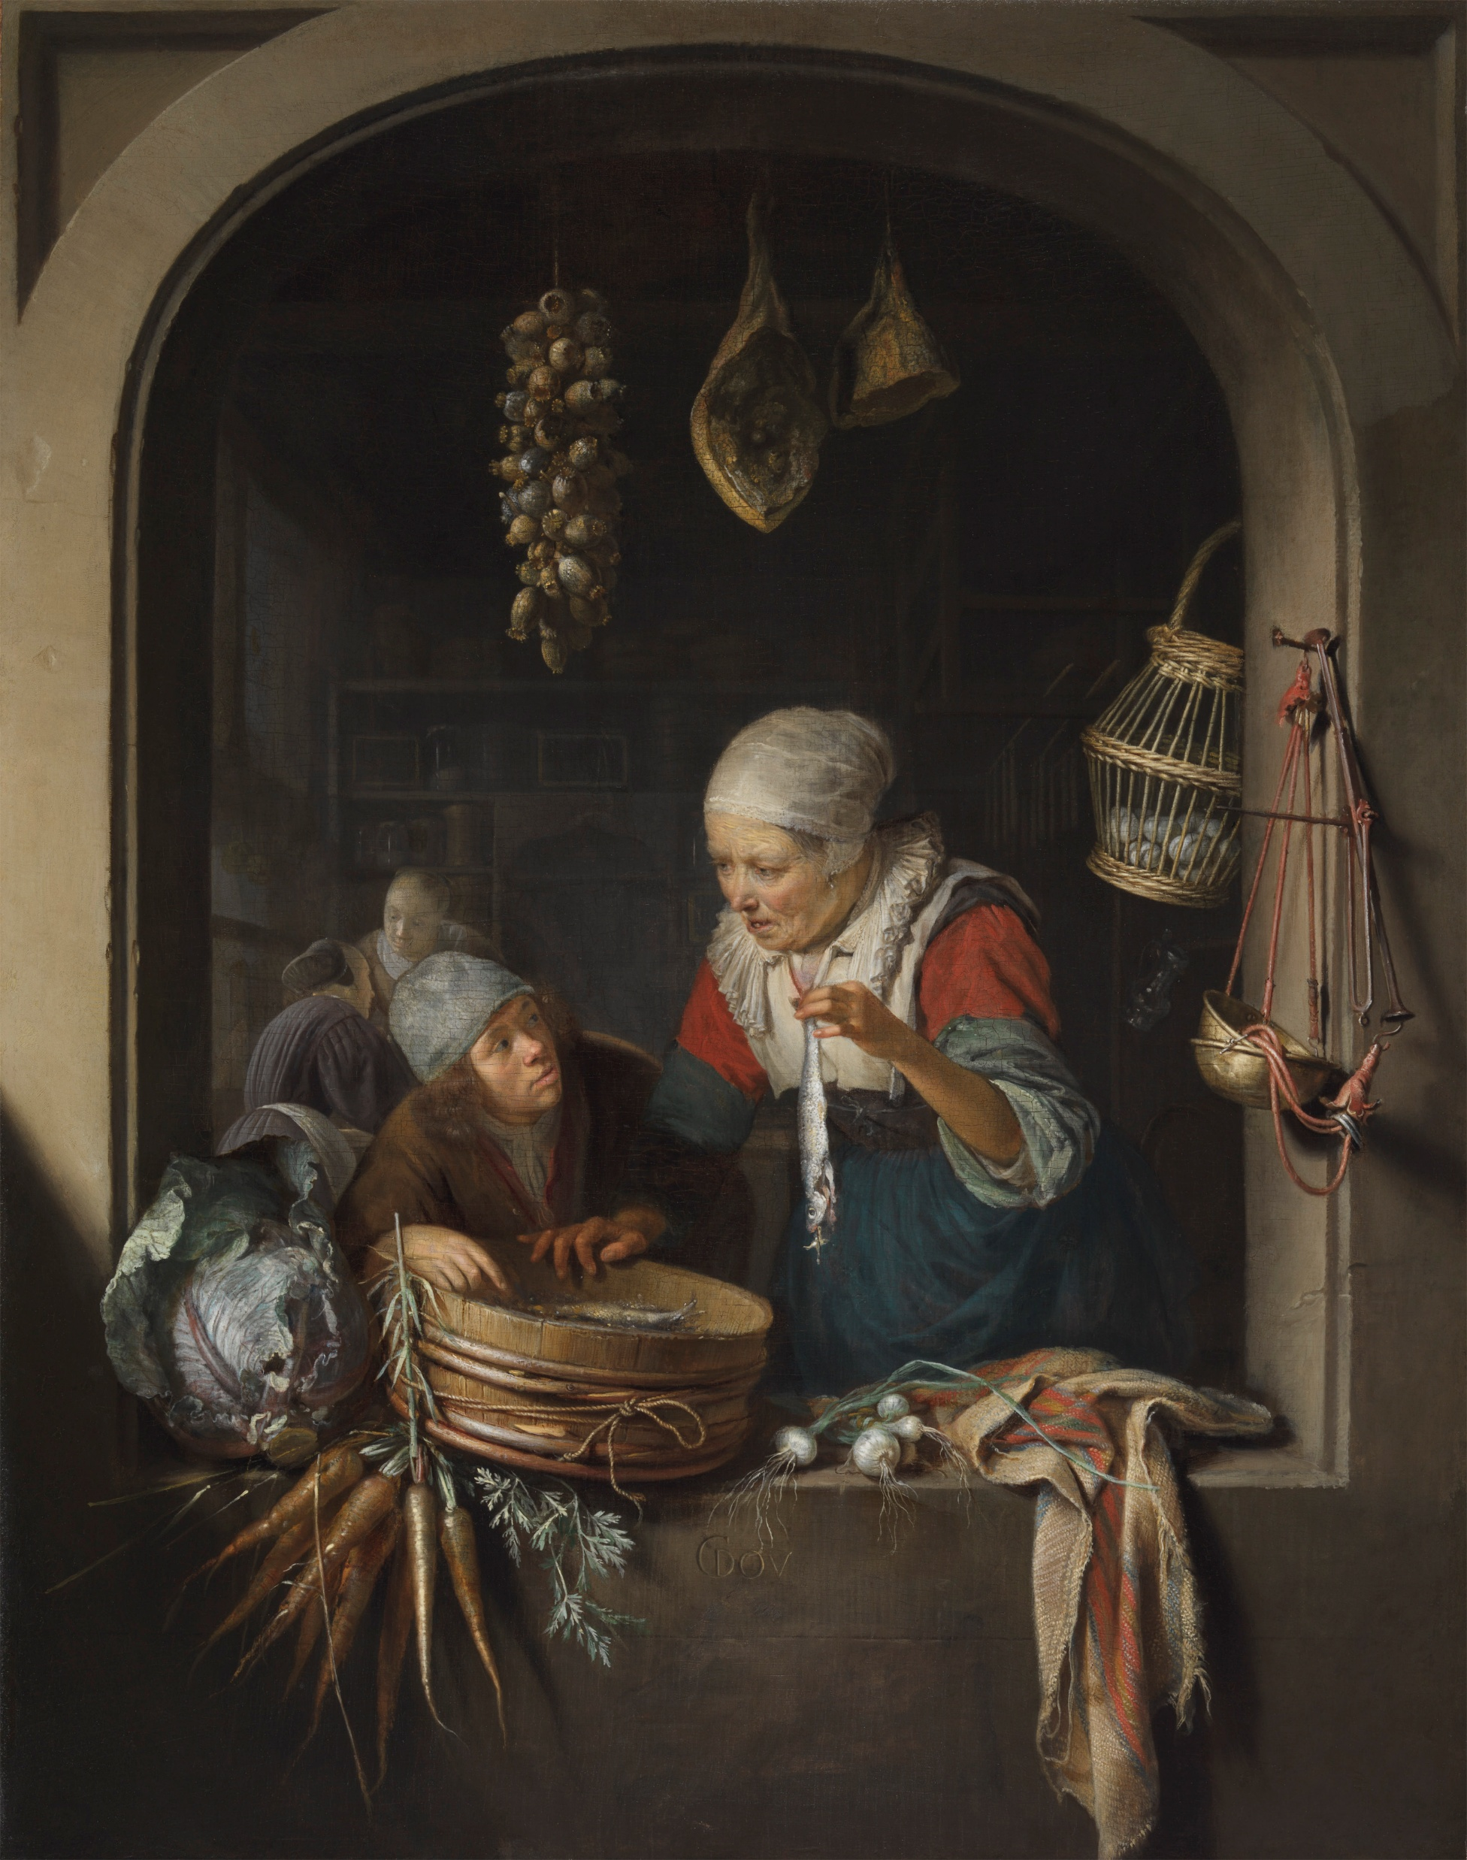
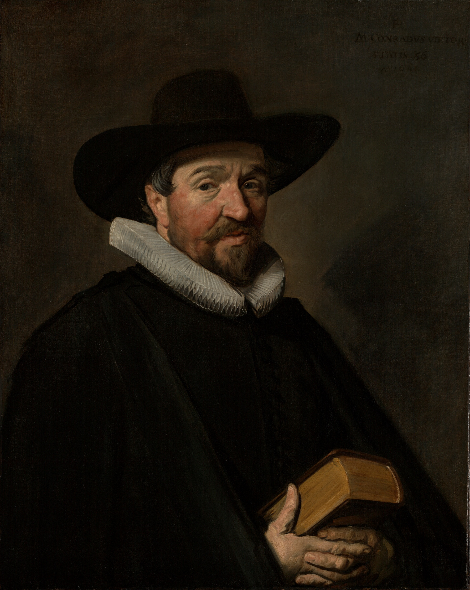
Naar het museum
Je zal dus veel portretten zien
Maar ook schilderijen met meerdere mensen erop
Rembrandt maakte veel schilderijen. In het museum ga je werk van hem en van veel tijdgenoten zien. Tijdgenoten zijn mensen die in dezelfde tijd leven.

Slide 24
Naar het museum
Laten we vast oefenen voor het bezoek:
Wat zie je allemaal op dit schilderij?
Wat voor mensen staan erop?
Wat ligt en hangt er allemaal?

Slide 25
Heb je goed opgelet?
Het is tijd voor de quiz!

Slide 26
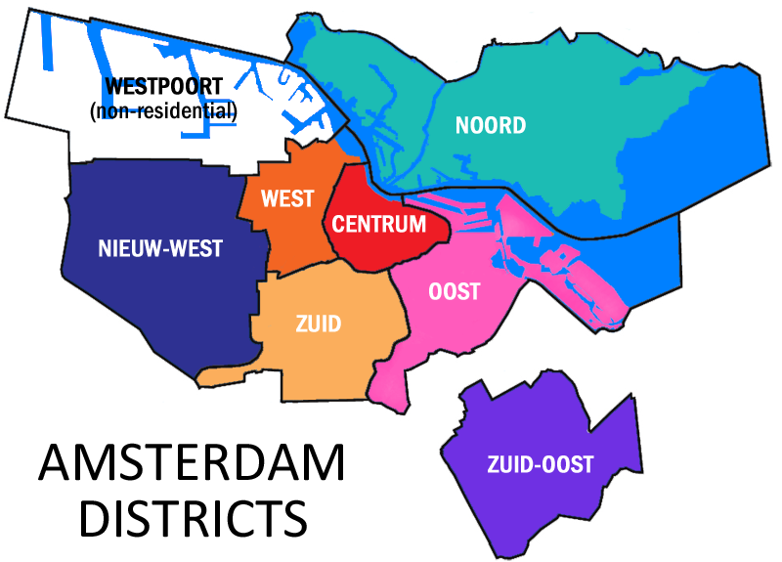
Quiz – Vraag 1
Hoe oud zijn de schilderijen die je gaat zien in het museum?
400 jaar oud
400 jaar oud
1000 jaar oud
Miljoen jaar oud

Slide 27
Quiz – Vraag 2
Hoe noem je een schilderij van een persoon?
Een landschap
Een foto
Een portret
Een portret

Slide 28
Quiz – Vraag 3
Wat droegen de rijkere mensen graag in tijd van Rembrandt?
Een zonnebril
Een kraag
Een kraag
Een spijkerbroek

Slide 29
Quiz – Vraag 4
Waar staat Rembrandt bekend om?
De felle kleuren in zijn schilderijen
Zijn duidelijke verfstreken
Zijn duidelijke verfstreken
Zijn voetbal skills

Slide 30
Quiz – Vraag 5
Hoe denk je dat dit schilderij heet?
Een vrouw die een brief schrijft
Naar de bios
Haringverkoopster met vissersjongen
Haringverkoopster met vissersjongen

Slide 31
Dat was de laatste vraag van les 1
Veel plezier met les 2!

